Slide 1
Снятие оттисков с беззубых челюстей
Федеральное государственное бюджетное образовательное учреждение высшего образования
"Красноярский государственный медицинский университет имени профессора В. Ф. Войно-Ясенецкого"
Министерства здравоохранения Российской Федерации
Кафедра-клиника стоматологии ИПО
Выполнил ординатор
Кафедры-клиники стоматологии ИПО
По специальности "стоматология ортопедическая"
Попцов Михаил Валерьевич
Красноярск 2018г.

Slide 2
Цель работы
Улучшить понимание специфики выполнения оттисков с беззубых челюстей

Slide 3
Задачи работы
Ознакомиться с особенностями снятия оттисков с беззубых челюстей
Ознакомиться с техниками снятия оттисков с беззубых челюстей

Slide 4
Актуальность
Данная тема актуальна тем, что не каждый врач, особенно молодой, знает как правильно нужно снимать оттиски с беззубых челюстей

Slide 5
Введение
Одним из этапов изготовления съемных пластиночных протезов является получение оттиска. Он является связующим информационным звеном между врачом и зубным техником, а его точность в значительной мере определяет качество зубного протеза.
Оттиском называется обратное (негативное) отображение поверхности твердых и мягких тканей, расположенных на протезном ложе и его границах. Протезное ложе объединяет органы и ткани, находящиеся лишь в непосредственном контакте с протезом (Гаврилов Е.И.). В зависимости от того, снимают оттиски с учетом функциональной подвижности тканей, покрывающих твердые ткани протезного ложа, или без учета подвижности, оттиски подразделяют на анатомические и функциональные.

Slide 6
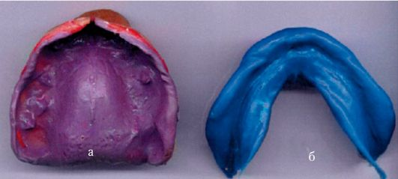
Анатомические оттиски
Анатомические оттиски беззубых челюстей снимают стандартными оттискными ложками, которые могут быть металлическими и пластмассовыми, перфорированными и неперфорированными. Есть фирмы, выпускающие комплекты ложек для беззубой верхней и нижней челюстей. Кроме этого существуют двойные пластмассовые ложки, позволяющие получать оттиск одновременно с верхнего и нижнего зубных рядов.

Slide 7
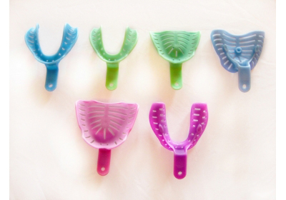
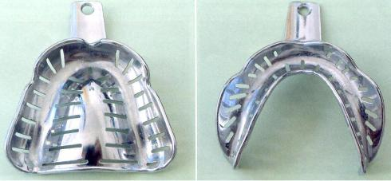
Заводские ложки для беззубых челюстей

Slide 8
Подбор ложки
Для получения анатомического оттиска необходимо правильно подобрать стандартную металлическую ложку. Форма и размер ее определяются величиной челюсти. Размер челюсти можно определить визуально, примеряя ложку в полости рта. Но этот способ не совсем отвечает гигиеническим требованиям, поэтому гораздо удобнее и правильнее использовать специальный стоматологический циркуль, с помощью которого определяется расстояние между гребнями или их скатами в боковых отделах, а затем по полученным размерам подбирают ложку. Правильно подобранная ложка облегчает получение оттиска, и чем сложнее условия его получения, тем тщательнее надо ее подбирать. При выборе надо иметь в виду, что расстояние между поверхностью ложки и слизистой оболочкой протезного ложа должно быть не менее 3-5 мм.

Slide 9
Подбор ложки
Не следует выбирать ложки с короткими или длинными, упирающимися в переходную складку краями. Лучшей будет та из них, края которой при наложении на поверхность слизистой оболочки во время проверки доходят до переходной складки. При снятии оттиска между дном ложки и альвеолярным гребнем должна лежать прослойка оттискного материала толщиной 2-3 мм, борт ложки не должен доходить до переходной складки, а образовавшийся просвет впоследствии не должен заполниться оттискной массой. Это позволит формировать края оттиска как пассивными, так и активными движениями мягких тканей. При высоком крае ложки такая возможность формирования исключается, так как ее край будет мешать движению языка, уздечек и других складок слизистой оболочки.

Slide 10
Выбор оттискного материала
Выбор оттискного материала чаще всего зависит от степени атрофии альвеолярных отростков и альвеолярной части, состояния подвижных мягких тканей, а также от степени податливости слизистой оболочки. Наиболее подходящими для снятия анатомических оттисков можно считать альгинатные массы. К достоинствам альгинатных оттискных материалов необходимо отнести высокую пластичность, хорошее воспроизведение рельефа мягких тканей протезного ложа, простоту применения. Недостатками можно считать отсутствие прилипания к оттискной ложке. Для того чтобы исключить этот недостаток, используют специальные адгезивы. Также недостатком является некоторая усадка, наступающая в процессе отверждения оттискного материала в полости рта через относительно короткое время (от 30 мин до нескольких часов в зависимости от фирмы-производителя). Усадка материала происходит в результате потери воды, поэтому помещение оттисков в относительно герметичный полиэтиленовый пакет продлевает время до получения модели приблизительно на 30-40 %, а погружение в воду способствует значительному водопоглощению и изменению геометрических размеров.

Slide 11
Техника получения оттиска
После правильного подбора стандартной ложки и выбора оттискного материала приступают к непосредственному получению анатомического оттиска в полости рта. Для правильного снятия оттиска альгинатными массами необходимо:
Определить размеры оттискной ложки.
Улучшить адгезию альгинатного материала к оттискной ложке.
Антисептически обработать полость рта.
Замешать и наложить массу на ложку.
Ввести ложку с массой в полость рта (центрирование, погружение, фиксация).
Вывести ложку с оттиском из полости рта.
Оценить качество оттиска.
Провести дезинфекцию оттиска.

Slide 12
Дополнения
Наиболее эффективным способом введения массы и получения оттиска можно считать получение дифференцированного оттиска. Это возможно при наличии комплекта альгинатных масс с различной степенью текучести. Для этого в шприц вводят альгинатный материал высокой, а в оттискную ложку - низкой текучести.
Ложку вводят под углом, затем, разворачивая ее, устанавливают по центру альвеолярного отростка (альвеолярной части). Ориентиром служит расположение ручки ложки строго по средней линии. После этого ложку прижимают к верхней челюсти на задней трети твердого нёба. После выхода массы за край ложки давление переносят на передний край - это профилактика попадания оттискной массы в гортань или трахею. Затем приступают к оформлению краев оттиска. С этой целью большим и указательным пальцами врач захватывает верхнюю губу и оттягивает ее вниз, прижимая к краю ложки. На нижней челюсти после центрирования, наоборот, ложку прижимают вначале в переднем отделе, а потом в заднем. Вестибулярные края оформляют путем оттягивания губ и щек в сторону, вверх и обратно. Для формирования массы в области язычного края оттиска больного просят поднять язык вверх и вперед. Необходимо заметить, что, когда врач формирует края оттиска, перемещая губы и щеки пациента своими пальцами, движения мягких тканей при этом называются пассивными. Если мягкие ткани перемещаются за счет напряжения мимической или жевательной мускулатуры, мышц дна полости рта, эти движения именуются активными.
После выведения оттиска обращают внимание: на адгезию к ложке, пористость оттискного материала, края оттиска, четкость отпечатка слизистой оболочки протезного ложа. Важно, чтобы края оттиска были округлыми, а не заостренными и тем более острыми. Поверхность оттиска не должна иметь пор и раковин, отображая все анатомические образования и особенно границы переходной складки и линию А.

Slide 13
Комбинированная техника снятия анатомических оттисков гидроколлоидными материалами с альгинатами
Известна методика комбинированного снятия оттисков. Суть метода заключается в первоначальном использовании гидроколлоидной оттискной массы, находящейся в картриджах. Картридж разогревается в аппарате до 60 °С, масса приобретает пластичное состояние. После разогрева его вставляют в шприц с канюлей и поршнем, фиксируют. Из шприца массу выдавливают непосредственно в полость рта пациента по границам будущего протеза: по переходной складке в области щек, уздечек, губ, языка, а также в область нёбного шва. Сразу после этого вводят оттискную ложку с совместимым альгинатным материалом. Структуризация массы происходит в течение 3 мин, выводят оттиск по обычной методике.

Slide 14
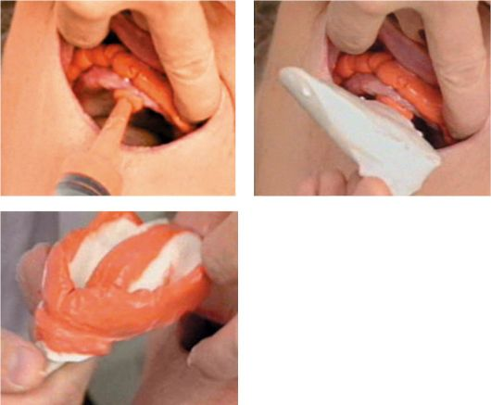

Slide 15
Одномоментное снятие оттисков с обеих челюстей разборной ложкой
Посредством специальных направляющих верхняя и нижняя ложки соединены между собой в единый блок, что обеспечивает перемещение ложек относительно друг друга только в сагиттальном направлении. Универсальную ложку для верхней и нижней челюстей проверяют в полости рта больного и при необходимости индивидуализируют. Затем соединенные между собой ложки верхней и нижней челюстей вводят боковым вращающим движением в полость рта и накладывают на нижнюю челюсть, после чего больной медленно закрывает рот.
Для регистрации высоты нижнего отдела лица отмечают точки на носу и на подбородке. Расстояние между ними измеряют циркулем или специальной измерительной линейкой. Во время получения оттиска этот размер является ориентиром для получения пространственного взаиморасположения челюстей. Перед получением оттиска больному дают следующие наставления: язык необходимо уложить в пространство между ложками, а не под ложку; произвести глотательные движения; дышать через нос; ложки следует прижимать губами, а не челюстью.

Slide 16
Одномоментное снятие оттисков с обеих челюстей разборной ложкой
Для получения оттисков используют альгинатные материалы густой консистенции. Сначала капсулу раздавливают с помощью сжимателя, а затем укрепляют в специальном вибраторе и в течение 30 с встряхивают, после чего капсулу помещают в специальный шприц. Весь материал выдавливают сначала на нижнюю ложку, а затем - на верхнюю. После наложения альгинатного оттискного материала (отдельно в нижнюю и верхнюю ложки) обе ложки последовательно вводят и накладывают на верхнюю и нижнюю челюсти. При этом альгинатная масса верхней и нижней оттискных ложек смыкается (соединяется). Свободной рукой врач поднимает больному верхнюю губу, и он медленно закрывает рот. Ложки передвигаются (перемещаются) при замыкающих движениях по направлению наименьшего сопротивления и фиксируются в таком положении альгинатным конгломератом.

Slide 17
Одномоментное снятие оттисков с обеих челюстей разборной ложкой
Когда альгинатная масса выходит за пределы переходной складки, верхнюю губу отпускают. Губы больного должны соприкасаться, больной при этом дышит носом и производит глотательные движения.
Во время получения оттиска по отмеченным точкам проверяют межальвеолярную высоту, которую можно корригировать только в том случае, когда она превышает измеренное расстояние. Образовавшийся единый блок верхней и нижней оттискных ложек с оттискным материалом выводят из полости рта.

Slide 18
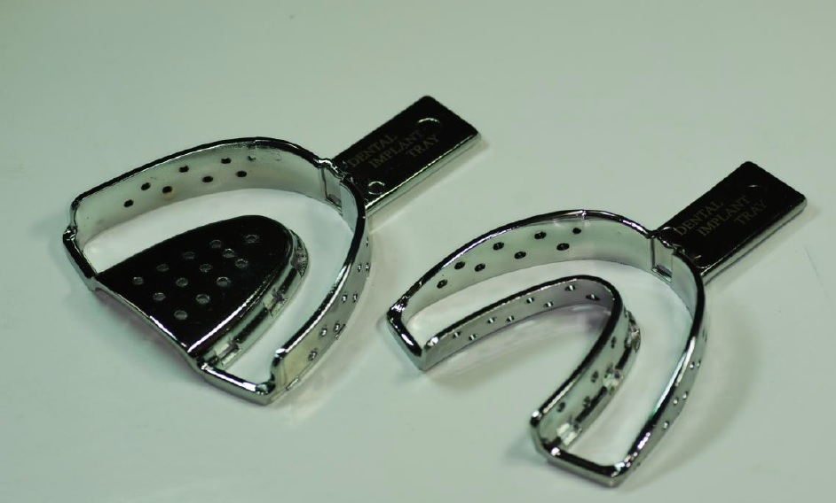

Slide 19
Использование артикулятора
После регистрации прикуса восковым валиком слегка нагрейте оба плеча прикусной вилки для беззубых челюстей (прикусной вилки Конти) в открытом пламени и надавите ими на верхний восковой валик, соединенный до этого с нижним восковым валиком, так, чтобы средняя линия стержня прикусной вилки совпала со срединной линией верхней челюсти. Поместите ассамблею (прикусную вилку плюс восковые валики) в полость рта пациента на верхушки альвеолярных отростков и попросите пациента крепко сомкнуть десны для удерживания вилки при закрытом рте.
Попросите пациента облокотиться на кресло и откинуть голову назад для уменьшения давления на прикусную вилку, собранную с лицевой дугой. Поместите лицевую дугу на прикусную вилку путем настройки соединительного звена в стержне вилки так, чтобы барашковая гайка оказалась повернутой вниз. Затем аккуратно введите чистые и стерилизованные ушные пелотты в наружные слуховые проходы пациента, так, как если бы вы вставляли в его уши стетоскоп.
Поместите держатель носового упора на поперечную перекладину стандартной лицевой дуги, или на “W” профессиональной лицевой дуги. Независимо от выбранной модели лицевой дуги, центрируйте носовой упор на носу пациента. Затем ушные пелотты следует продвинуть в слуховые проходы пациента настолько глубоко, насколько это возможно, после чего затянуть обе барашковые гайки лицевой дуги. Теперь, прижимая носовой упор к носу пациента, затяните барашковые гайки, относящиеся к сборке держателя носового упора.

Slide 20
Использование артикулятора
После затягивания барашковых гаек лицевой дуги и держателя носового упора и при поддерживании пациентом прикусной вилки для сохранения ее неподвижности, сборку, соединенную с прикусной вилкой, перемещают вперед, скользя ею по стержню прикусной вилки. Для обеспечения стабильности конструкции, сборку перемещают как можно ближе к губам, но не касаясь их. Затем затяните барашковые гайки прикусной вилки: сначала барашковую гайку двойной артикуляции (соединительного блока)(рис.3) , а затем гайку горизонтального скольжения по стержню (рис.4). Затягивание производят так, чтобы прикусная вилка была зафиксирована на одном конце своего стержня с минимальным результирующим напряжением. Для обеспечения правильной регистрации, попросите пациента убрать большие пальцы с прикусной вилки и проверьте, сохранилась ли стабильность и неподвижность прикусной вилки и лицевой дуги.
Зарегистрируйте приблизительное расстояние между мыщелками, показание которого можно прочитать на переднем ребре артикулятора. Три цифры (1, 2 и 3), разделенные ссылочными отметками, соответствуют трем размерам - малому, среднему и большому. Эта информация должна быть зафиксирована в записях пациента для последующей настройки артикулятора.

Slide 21
Ослабьте барашковые гайки держателя носового упора и снимите с лицевой дуги всю сборку, относящуюся к носовому упору. Затем ослабьте центральную барашковую гайку лицевой дуги и, придерживая поперечную перекладину стандартной лицевой дуги (или “W” профессиональной лицевой дуги) с одновременным медленном открыванием рта пациента, аккуратно удалите всю сборку.

Slide 22
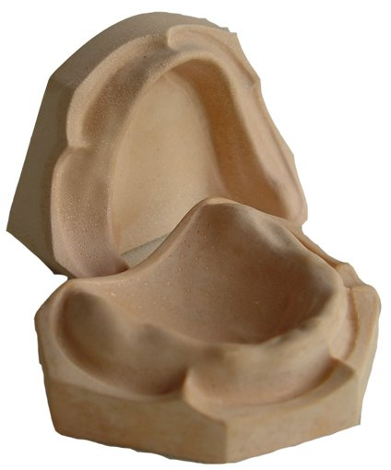
Выводы
Техника и особенности снятия оттисков с беззубых челюстей в данной презентации помогут в дальнейшей работе стоматолога-ортопеда

Slide 23
Литература
http://neostom.ru/polnoe-otsutstvie-zubov/sposobi-polucheniya-ottiskov-s-bezzubich-cheliustey.html
http://www.bstar2.narod.ru/ina.html
https://helpiks.org/3-27132.html
http://ortostom.net/content/poluchenie-ottiskov-s-bezzubyh-chelyustey-s-uchetom-konkretnyh-klinicheskih-usloviy
https://meduniver.com/Medical/stomatologia/325.html
https://online.zakon.kz//Document/?doc_id=31038963#pos=1;-362
https://online.zakon.kz//Document/?doc_id=31038969

Slide 24
Спасибо за внимание!

